Slide 1

CRIPTOGRAFÍA, CERTIFICADOS Y PRIVACIDAD EN INTERNET
José Luis Bautista Martín
http://desdelashorasextras.blogspot.com/

Slide 2
PRESENTACIÓN PERSONAL
CRIPTOGRAFÍA, CERTIFICADOS Y PRIVACIDAD EN INTERNET
Acerca de mí
Notes:
Acciones para la presentación:
Hablar de mi un poco y de los motivos para concebir el curso

Slide 3
Introducción
CRIPTOGRAFÍA, CERTIFICADOS Y PRIVACIDAD EN INTERNET
¿Qué es una información secreta?
¿Qué es una información privada?
Notes:
¿Qué es una información secreta?
Un secreto es una información que no debe ser compartida en prácticamente ningún ámbito. Pueden considerarse secretos elementos tales como NIP o password.
¿Qué es una información Privada?
Una información privada, es aquella que aunque no se es publica, se puede proporcionar en algunos ámbitos restringidos. Algunos ejemplos significativos son:
Datos económica personales (como el salario o el patrimonio personal)
Datos familiares (información de los hijos tal como escuelas, y horarios).
Datos de índole medica.

Slide 4
Introducción
CRIPTOGRAFÍA, CERTIFICADOS Y PRIVACIDAD EN INTERNET
Este curso tiene como objetivo ser una introducción acerca de la realidad de la privacidad y seguridad en Internet, revisando los motivos y circunstancia (actuales) en la que esta es violada, para posteriormente presentar herramientas de criptografía, y manejo de certificados.

Slide 5
Breve historia de las criptografía
CRIPTOGRAFÍA, CERTIFICADOS Y PRIVACIDAD EN INTERNET
La palabra "criptografía" quiere decir “escritura oculta”.
La criptográfica garantiza que un mensaje solo puede ser entendió por su destinatario, aunque otras personas puedan ver o conseguir dicho mensaje.
El origen de la criptográfica se asocia frecuentemente con la política y con la guerra.
Notes:
La palabra "criptografía" se compone de dos partes "cripto", que quiere decir oculto y "grafía", que quiere decir escritura.
La criptográfica garantiza que un mensaje solo puede ser entendió por su destinatario, aunque otras personas puedan ver o conseguir dicho mensaje.
El origen de la criptográfica se asocia frecuentemente con la política y con la guerra.
Uno de los algoritmos clásicos más populares es el de Julio Cesar, que consiste en desplazar tres posiciones en el abecedario cada letra.

Slide 6
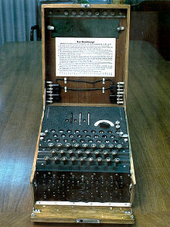
Breve historia de las criptografía: Enigma
CRIPTOGRAFÍA, CERTIFICADOS Y PRIVACIDAD EN INTERNET
http://enigmaco.de/enigma/enigma.html

Slide 7
Breve historia de las criptografía: Enigma
CRIPTOGRAFÍA, CERTIFICADOS Y PRIVACIDAD EN INTERNET
Es una maquina electromecánica de cifrado.
Tiene unos rotores en la maquina superior con el abecedario y un cableado que los conectaba.
Cada vez que pulso una tecla, gira un rotor (de forma parecida a un tacómetro), cambiando la configuración.
Pudiera generar unos 159 trillones combinaciones de encriptación para un texto.

Slide 8
Breve historia de Internet
CRIPTOGRAFÍA, CERTIFICADOS Y PRIVACIDAD EN INTERNET
La semilla de lo hoy conocemos por internet, tiene su origen en plena guerra fría.
Notes:
La semilla de lo hoy conocemos por internet, tiene su origen en plena guerra fría (conflicto entre, principalmente estados Unidos y la Unión Soviética, en distintos niveles, social, político, económico, militar o científico, con distintos periodos de intensidad se alargo desde finales de la segunda guerra mundial hasta el año 91).

Slide 9
Breve historia de Internet
CRIPTOGRAFÍA, CERTIFICADOS Y PRIVACIDAD EN INTERNET
1962: Crisis de los misiles.
1966: Planeación de ARPANET (Advanced Research Projects Agency Network, es decir, la Red de la Agencia de Proyectos de Investigación Avanzada), los objetivos son:
El uso de una red descentralizada con múltiples caminos entre dos puntos.
La división de mensajes completos en fragmentos que seguirían caminos distintos.

Slide 10
Breve historia de Internet
CRIPTOGRAFÍA, CERTIFICADOS Y PRIVACIDAD EN INTERNET
1969: ARPANET transporta sus primeros paquetes
1977: Ejemplo de mapa (completo de Internet):

Slide 11
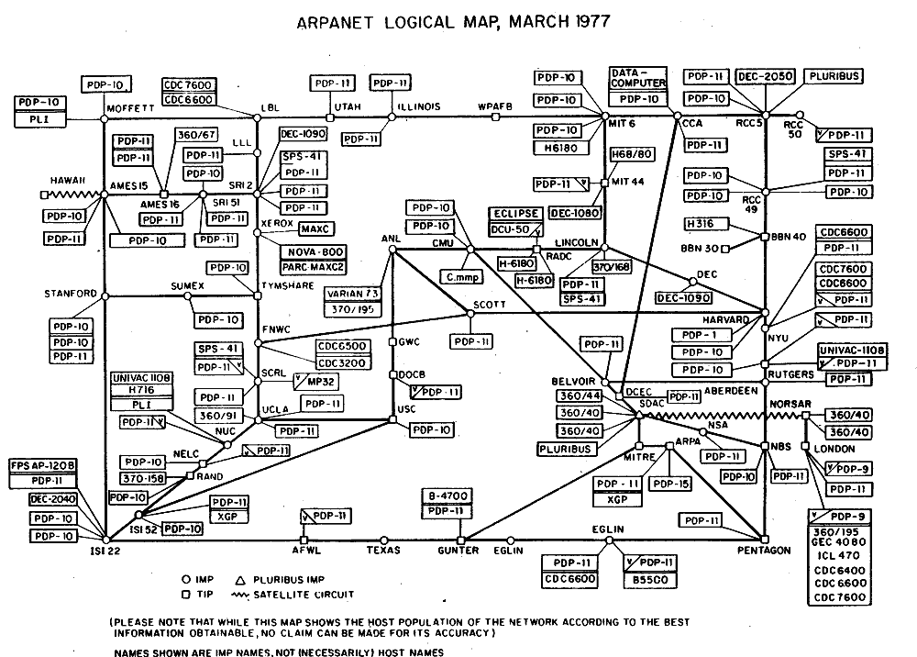
Breve historia de Internet
CRIPTOGRAFÍA, CERTIFICADOS Y PRIVACIDAD EN INTERNET

Slide 12
Breve historia de Internet
CRIPTOGRAFÍA, CERTIFICADOS Y PRIVACIDAD EN INTERNET
1981: Implementación del protocolo TCP/IP
1989: Caída del muro de Berlín.
1990: Desaparece ARPANET y comienza el giro a lo que conocemos actualmente como Internet (comercialmente hablando), en la misma época se considera el fin de la guerra fría.
1991: Fecha que se considera el fin guerra fría.
1992 (aproximadamente): Se crea la WWW.
1995: Difusión pública de internet a través de proveedores de internet.
1998: Se crea Google.
2001: Explosión de la burbuja .com
2001: Wikipedia.
2004: Se crea Facebook.
2005: Creación del (concepto) de la web 2.0, el internet enfocado en servicios y comienza la época de la banca electrónica
2007: Se presenta el iPhone y con el comienza la era de los smartphones entre los usuarios comunes (no empresariales).
Notes:
Es muy posible que el miedo inicial a un ataque nuclear definiera él como debiera ser la arquitectura de una red de comunicaciones descentralizada que siempre estuviera disponible aun incluso cuando se atacaran nodos de la red.

Slide 13
Seguridad en internet
CRIPTOGRAFÍA, CERTIFICADOS Y PRIVACIDAD EN INTERNET
El diseño de internet y los protocolos que lo sustentan de origen, no están pensando para garantizar la privacidad.
Es un tanto curioso que en algún momento, se separen la necesidad de disponibilidad, de la necesidad de privacidad en la red, incluso más si consideramos el temprano uso de la criptografía de forma militar.
Notes:
Los paquetes TCP/IP (el protocolo base de internet), eran recibidos por todos los nodos de una red. Cada equipo decidía si el paquete era para él o lo desechaba. Esto implica que cualquier nodo pudiera analizar los envíos de una red (a esto se llama “modo promiscuo”).
De origen, protocolos como la recepción de emails, ftp, incluso páginas web, no contemplaban seguridad exponiendo todo el flujo de información a cualquier persona que estuviera conectada a la red.

Slide 14
Seguridad en internet: Criptografía
CRIPTOGRAFÍA, CERTIFICADOS Y PRIVACIDAD EN INTERNET
La criptografía nos ayuda en los siguientes aspectos:
Asegurar la identidad
Proteger la privacidad
Asegurara la integridad de la información.
Impedir la repudiación de un mensaje
Notes:
Asegurar la identidad del emisor de la información y del receptor (se identifican mutuamente, mediante un proceso de autentificación).
Proteger la privacidad de los mensajes que se transfieren por una red (solo el envía la información y el destinatario de esta son capaces de comprenderla apropiadamente).
Asegurara la integridad de la información, es decir poder asegurar que la información que estamos compartiendo no ha sido manipulada de alguna forma.
Poder garantizar irrefutablemente el responsable de un mensaje, mediante firmas electrónicas.

Slide 15
Privacidad en internet
CRIPTOGRAFÍA, CERTIFICADOS Y PRIVACIDAD EN INTERNET
En la actualizar es prioritario garantizar nuestra privacidad en internet. El mal uso de nuestra información personal nos pone en situaciones de riesgo económico y de otra índole, como físico.
Notes:
Mucha gente comparte en Facebook su perfil de forma pública, sin siquiera enterarse, proporcionando información de sus horarios, hábitos e incluso hijos y familiares que no pueden defenderse por sí mismo, aceptamos “amigos” que son prácticamente desconocidos para nosotros, y con los que compartimos información sin tener una plena confianza real en ellos.
En cuanto a nuestras operaciones bancarias, es posible que seamos victimas de fraude, que nos conectemos a paginas en las que se hagan pasar por nuestro paginas y extraiga información de nuestras cuentas o de nuestra identidad (y hagan operaciones nuestro nombre), también es posible que nos estemos conectando a la pagina real pero nuestra información sea interceptada, recolectada y manipulada.
Otro posible uso de nuestra información, es integrándola en un sistema de Big Data. Se recolectan nuestros datos, la forma de usar servicios, e incluso nuestra ubicación. Mediante esto sistemas como Amazon, Netflix, o Facebook, nos da sugerencias basada no solo en nuestros gustos, sino en los gustos de personas que tengan un perfil parecido al nuestro. Esto es realmente muy práctico, pero en cierta forma, cuando el sistema privilegia cierta información en beneficio de un vendedor (o un candidato político, por ejemplo), es muy posible que nos demos cuentas, y que seamos manipulados para tomar acciones que de otra forma no tomaríamos.

Slide 16
Privacidad en internet
CRIPTOGRAFÍA, CERTIFICADOS Y PRIVACIDAD EN INTERNET
Caso espionaje NSA.
Caso del teléfono el terrorista de San Bernardino.
Caso Cambridge Analítica.

Slide 17
Tipos de criptografía
CRIPTOGRAFÍA, CERTIFICADOS Y PRIVACIDAD EN INTERNET
Criptografía simétrica
Criptografía asimétrica

Slide 18
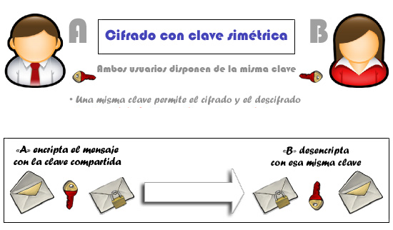
Tipos de criptografía: Simétrica
CRIPTOGRAFÍA, CERTIFICADOS Y PRIVACIDAD EN INTERNET

Slide 19
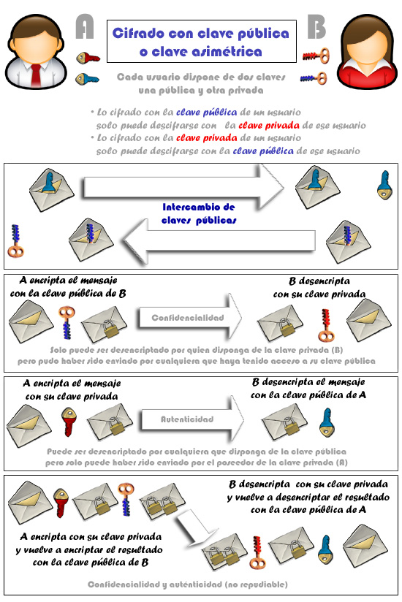
Tipos de criptografía: asimétrica
CRIPTOGRAFÍA, CERTIFICADOS Y PRIVACIDAD EN INTERNET

Slide 20
Tipos de criptografía: asimétrica
CRIPTOGRAFÍA, CERTIFICADOS Y PRIVACIDAD EN INTERNET

Slide 21
Certificados
CRIPTOGRAFÍA, CERTIFICADOS Y PRIVACIDAD EN INTERNET
Un certificado digital es un documento electrónico, expedido por una entidad competente para tal efecto, que básicamente garantiza la identidad de una persona o un servidor, ligándolo a una clave publica.
Se basa en la confianza que se tenga en la entidad certificadora, si confiamos en la entidad, también confiamos en la identidad de los certificados que expida.

Slide 22
Certificados: Entidad certificadora
CRIPTOGRAFÍA, CERTIFICADOS Y PRIVACIDAD EN INTERNET
Las entidades certificadoras son las encargadas de asociar una llave pública, con una identidad, además de garantizar mediante su confiabilidad dicha identidad.
Los certificados de las entidades certificadores están firmados a sí mismos, se llaman certificados autofirmados.

Slide 23
Certificados: Entidad certificadora
CRIPTOGRAFÍA, CERTIFICADOS Y PRIVACIDAD EN INTERNET
Genero las llaves privada
Genero el certificado autofirmado
Verifico el certificado
Notes:
Genero las llaves privada
openssl genrsa -aes256 -out private/ca.key 4096
Genero el certificado autofirmado
openssl req -config openssl.cnf -key private/ca.key -new -x509 -days 7300 -sha256 -extensions v3_ca -out certs/ca.cer
Verifico el certificado
openssl x509 -noout -text -in certs/ca.cer

Slide 24
Certificados: Entidades intermediarias
CRIPTOGRAFÍA, CERTIFICADOS Y PRIVACIDAD EN INTERNET
Las entidades intermediarias son certificadores en las que la certificadora raíz confía para realizar su trabajo.

Slide 25
Certificados: Entidades intermediarias
CRIPTOGRAFÍA, CERTIFICADOS Y PRIVACIDAD EN INTERNET
Creo las llaves
Creo la petición de generación del certificados
Firmo el certificado
Verifico el resultado
Creo la cadena de certificación
Notes:
Creo las llaves
openssl genrsa -aes256 -out intermediate/private/intermediate.key 4096
Creo la petición de generación del certificados
openssl req -config intermediate/openssl.cnf -new -sha256 -key intermediate/private/intermediate.key -out intermediate/csr/intermediate.csr
Firmo el certificado
openssl ca -config openssl.cnf -extensions v3_intermediate_ca -days 3650 -notext -md sha256 -in intermediate/csr/intermediate.csr -out intermediate/certs/intermediate.cer
Verifico el resultado
openssl x509 -noout -text -in intermediate/certs/intermediate.cer
openssl verify -CAfile certs/ca.cer intermediate/certs/intermediate.cer
Creo la cadena de certificación
cat intermediate/certs/intermediate.cer certs/ca.cer > intermediate/certs/ca-chain.cer

Slide 26
Certificados: CERTIFICADOS PERSONALES
CRIPTOGRAFÍA, CERTIFICADOS Y PRIVACIDAD EN INTERNET
Son los que encargan de identificar de una maquina o una persona.

Slide 27
Certificados: CERTIFICADOS PERSONALES
CRIPTOGRAFÍA, CERTIFICADOS Y PRIVACIDAD EN INTERNET
Copio y edito la plantilla
Genero las llaves para el servidor
Creo la petición del certificado
Firmo el certificado
Verifico que se hayan creado adecuadamente
Creo el certificado que incluya la llave privada
Notes:
Establezco el nombre del host
set hostcrt=ejemplohost
Copio y edito la plantilla
copy intermediate\template.cnf intermediate\csr\%hostcrt%.cnf
En el archivo csr\ejemplohost.cnf, tengo que agregar una configuración alternativa para el nombre del DSN, con poner el mismo nombre que el host, es suficiente
[ alt_names ]
DNS.1 = ejemplohost
Genero las llaves para el servidor
openssl genrsa -aes256 -out intermediate/private/%hostcrt%.key 2048
Creo la petición del certificado
openssl req -config intermediate/csr/%hostcrt%.cnf -key intermediate/private/%hostcrt%.key -new -sha256 -out intermediate/csr/%hostcrt%.csr
Firmo el certificado
openssl ca -config intermediate/csr/%hostcrt%.cnf -extensions server_cert -days 375 -notext -md sha256 -in intermediate/csr/%hostcrt%.csr -out intermediate/certs/%hostcrt%.cer
Verifico que se hayan creado adecuadamente
openssl x509 -noout -text -in intermediate/certs/%hostcrt%.ceropenssl verify -CAfile intermediate/certs/ca-chain.cer intermediate/certs/%hostcrt%.cer
Creo el certificado que incluya la llave privada
openssl pkcs12 -export -out intermediate/private/%hostcrt%.pfx -inkey intermediate/private/%hostcrt%.key -in intermediate\certs\%hostcrt%.cer

Slide 28
GNUGPG
CRIPTOGRAFÍA, CERTIFICADOS Y PRIVACIDAD EN INTERNET
GnuPGP, es una herramienta de software libre para la encriptación y firmado de documentos.
Se basa en la combinación de criptográfica asimétrica y simétrica para cifrar y firmar los mansajes.

Slide 29
GNUGPG: Creación de certificados
CRIPTOGRAFÍA, CERTIFICADOS Y PRIVACIDAD EN INTERNET
Generar un certificado con el asistente.
Firmado de los solicitudes de certificados con OpenSSL.
Importación de los certificados
Notes:
Establezco el nombre del host
set hostcrt=certificadogpg001
Convierto el p10 a csr
openssl req -in intermediate\csr\%hostcrt%.p10 -inform der -out intermediate\csr\%hostcrt%.csr
Firmo el certificado
openssl ca -config intermediate/openssl.cnf -extensions usr_cert -days 375 -notext -md sha256 -in intermediate/csr/%hostcrt%.csr -out intermediate/certs/gpg-%hostcrt%.cer

Slide 30
GNUGPG: USO de LOS certificados
CRIPTOGRAFÍA, CERTIFICADOS Y PRIVACIDAD EN INTERNET
Encripción y firma
Desencripción y validación

Slide 31
FIN
CRIPTOGRAFÍA, CERTIFICADOS Y PRIVACIDAD EN INTERNET
¡¡¡Muchas Gracias!!!
https://desdelashorasextras.blogspot.mx/
https://github.com/jbautistamartin/CapacitacionCriptografiaCertificadosPrivacidad

